Slide 1

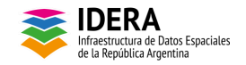

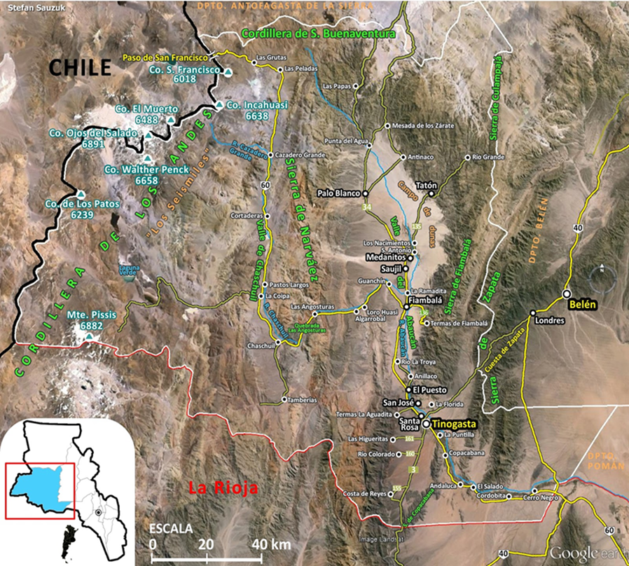
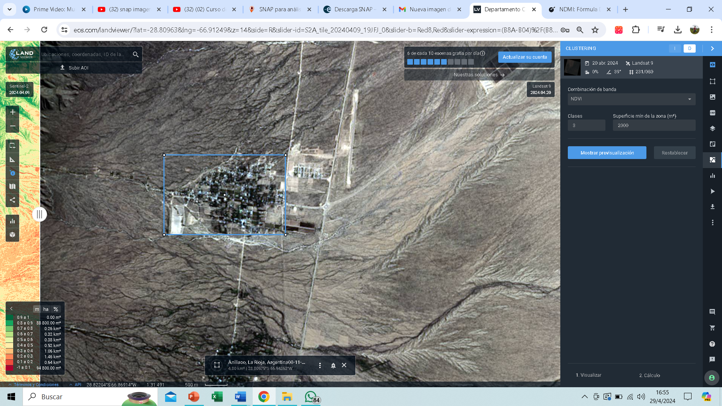
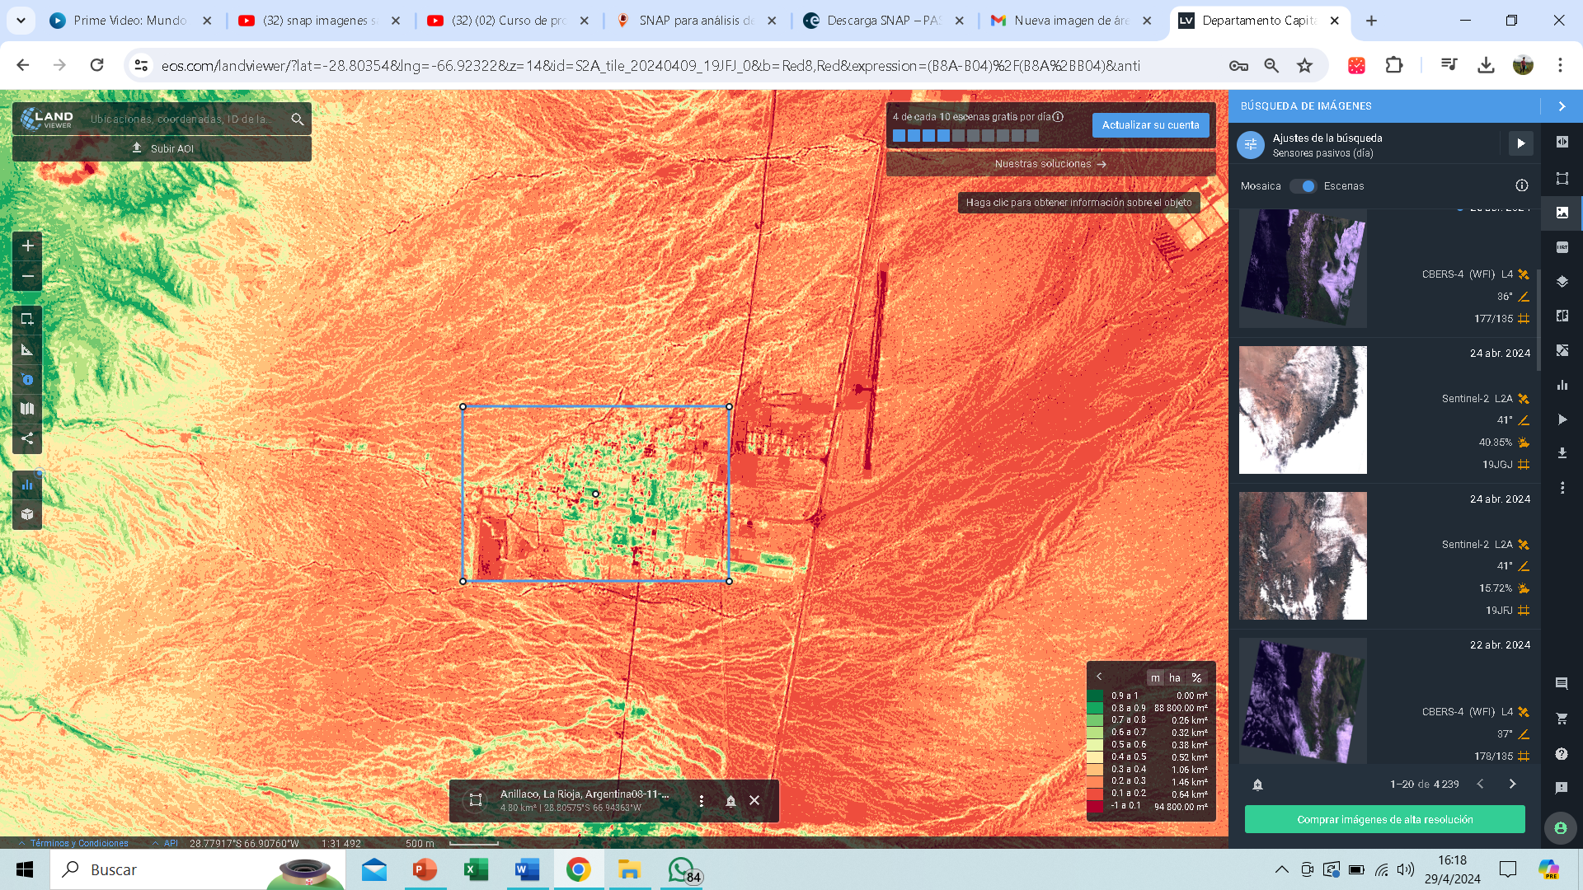
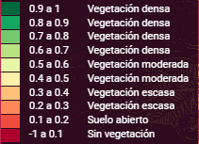
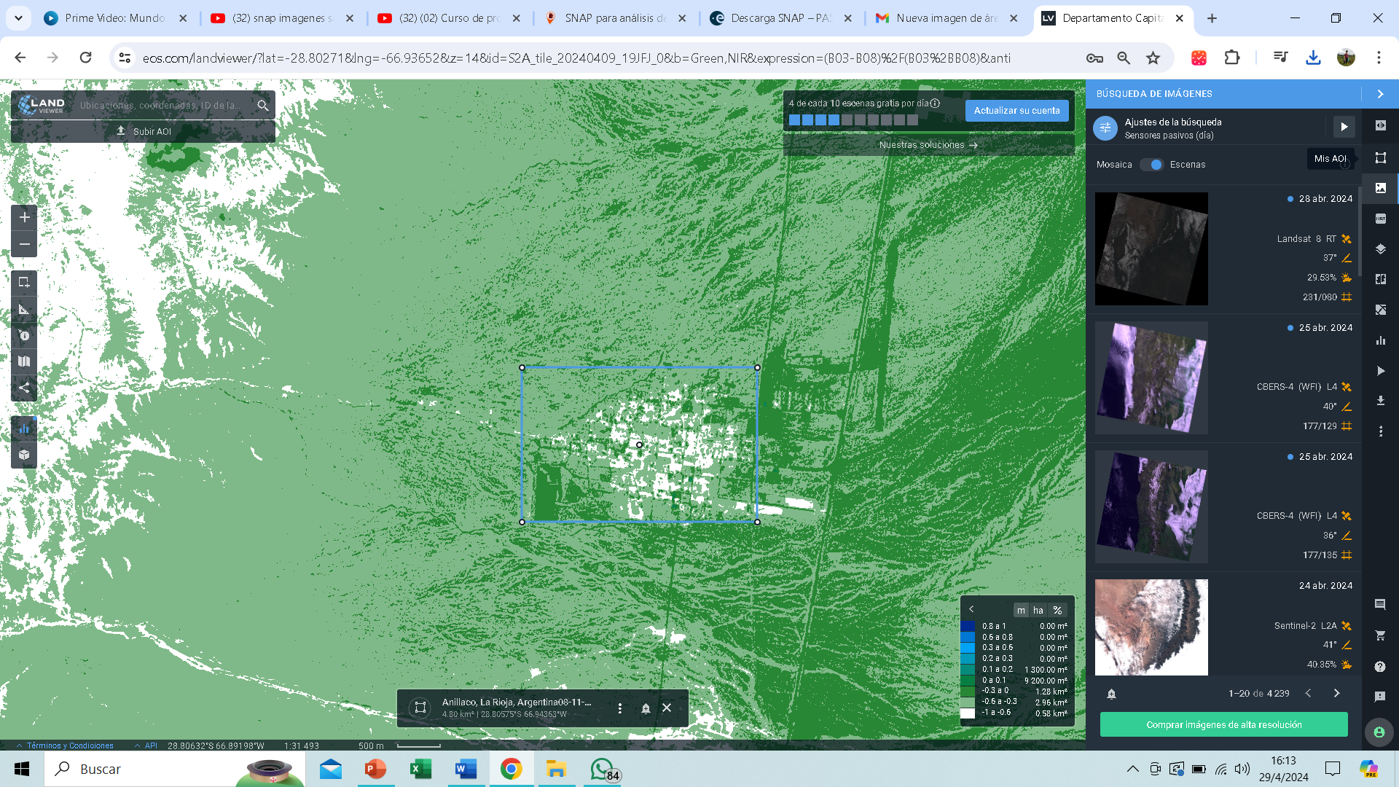
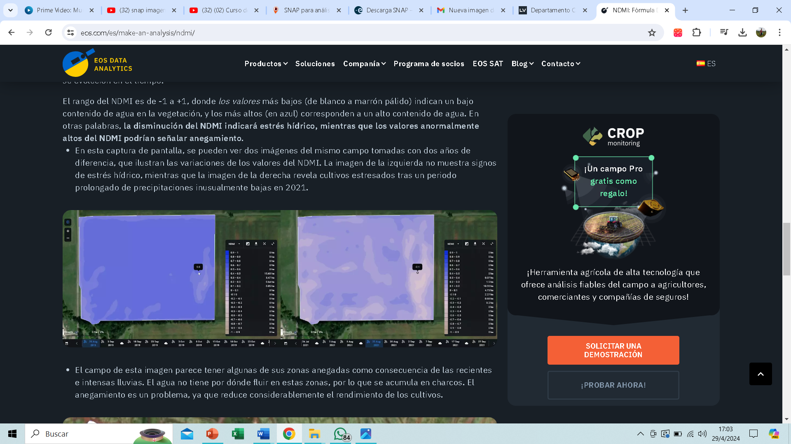
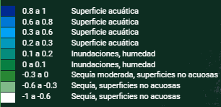
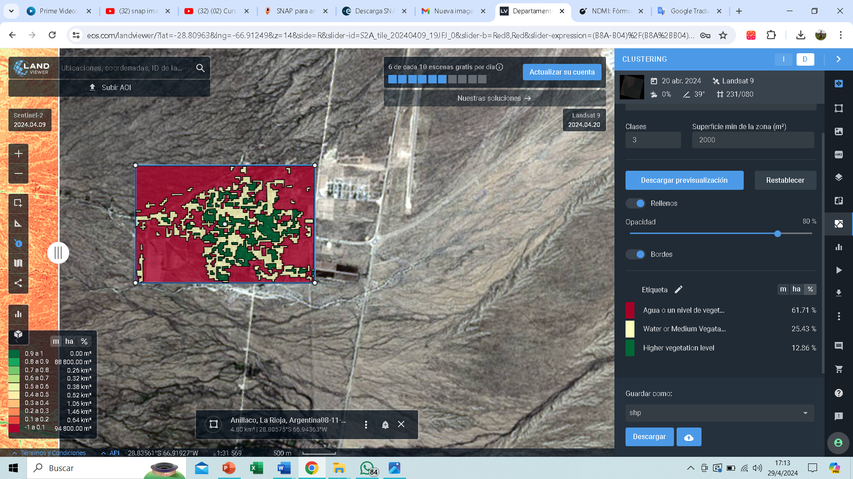
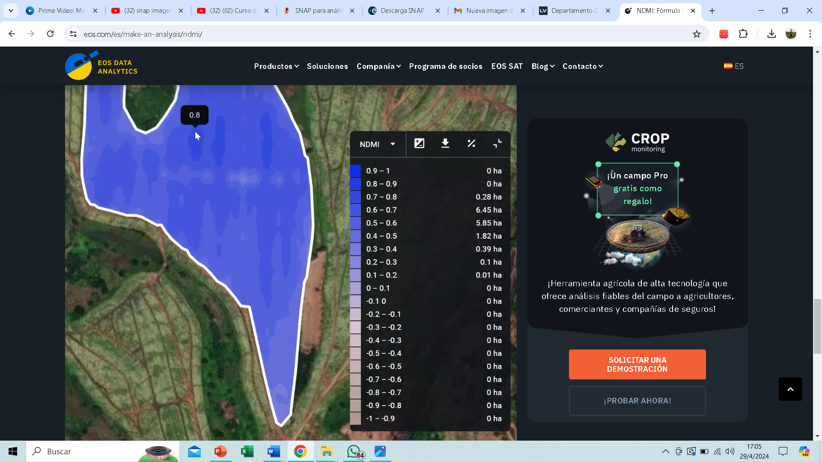
ESTUDIOS DEL ÍNDICE DE HUMEDAD DE DIFERENCIA NORMALIZADA PARA DETERMINAR EL ESTRÉS HÍDRICO DE LA LOCALIDAD DE ANILLACO, CUENCA ABAUCÁN, TINOGASTA – CATAMARCA.
Reinoso Cristian Gabriel¹Marcela Elizabeth Montivero¹; Erlinda del Valle Ortiz
¹FTyCA, UNCA, Catamarca, Argentina.
e-mail: cristianreinoso11@gmail.com
RESUMEN
Mediante el análisis multiespectral sobre imágenes satelitales, se puede calcular determinados índices que indican la humedad en cultivos, el suelo y su relación con la capacidad de la cuenca, lo que permite en muchos casos, resolver problemas medioambientales con la ayuda de la tecnología espacial. El índice de humedad de diferencia normalizada, (NDMI, del inglés Normalized Difference Moisture Index) utiliza la banda del infrarrojo cercano (NIR) y el infrarrojo de onda corta (SWIR) para aportar información acerca del contenido de agua y su interpretación hace posible diferenciar zonas con problemas de estrés hídrico. Las herramientas de los Sistemas de Información Geográfica (SIG) admiten el desarrollo de una metodología operativa para estudiar la calidad del agua de zonas específicas y mediante el análisis multiespectral de imágenes satelitales SENTINEL, los datos obtenidos se integran en un SIG. La integración de los resultados se lleva a cabo con el programa QGIS, el cual permite obtener una cartografía adecuada y así realizar el estudio del estrés hídrico de la zona.
LOCALIZACION GEOGRAFICA
OBJETIVOS
La cuenca del Abaucán está ubicada en el Dpto. Tinogasta de la provincia de Catamarca. La zona se encuentra a 1500m sobre el nivel del mar y es árida con un clima seco y de bajas precipitaciones muy localizadas temporalmente, por lo que el uso del recurso hídrico abastece la actividad productiva de la región y constituyen una de las principales usos de muchos acuíferos. La diversa problemática de las regiones áridas ha hecho que los estudios de la calidad y uso de las aguas superficiales sean muy diversos a lo largo de los años.
Analizar índices de humedad de diferencia normalizada para determinar el estrés hídrico de la localidad de Anillaco, cuenca Abaucán, Tinogasta – Catamarca.
Determinar las áreas con estrés hídrico de la localidad de Anillaco, para la aplicación de geoprocesos en un SIG, para generar la cartografía de la zona de estudio.
METODOLOGÍA
1) Selección de la imagen satelital utilizando una plataforma virtual. LANDVIEWER
Índice de Diferencia Normalizada de la Vegetación NDVI
(B8A-B04)/(B8A+B04)
El NDVI se determina por la forma en que las plantas reflejan y absorben la radiación solar en diversas longitudes de onda, lo que permite medir el verdor y la densidad
Las imágenes satelitales son de gran utilidad para la realización de estudios ya que implican una reducción de costos, tiempo de trabajo y prevención de problemas. A través de la plataforma virtual, se visualizaron imágenes Landsat 8 y Sentinel 2.
Se eligió una imagen Sentinel 2 para este análisis debido a su mayor calidad y precisión, especialmente en la captura de zonas de menor escala. La imagen seleccionada corresponde al 21 de marzo de 2024.
de la vegetación en una imagen satelital.
2) Aplicación de los índices espectrales para el análisis del comportamiento de la zona de estudio.
NDMI
(B08-B11)/(B08+B11)
El Índice de Humedad de Diferencia Normalizada (NDMI) es una herramienta que detecta la humedad en la vegetación mediante la combinación de bandas espectrales del infrarrojo cercano (NIR) y del infrarrojo de onda corta (SWIR). Este índice es útil para identificar el estrés hídrico en los cultivos.
La sequía extrema no solo afecta negativamente a los cultivos, sino que también puede resultar en la pérdida total de la producción. El NDMI puede detectar el estrés hídrico en una etapa temprana, antes de que la situación empeore.
Además, al utilizar el NDMI para monitorear el riego, especialmente en áreas donde los cultivos necesitan más agua de la que la naturaleza puede proporcionar, se puede mejorar significativamente el crecimiento de los cultivos. Esto hace que el NDMI sea una herramienta agrícola muy efectiva.
NDWI (B03-B08)/(B03+B08)
El Índice de Diferencia Normalizada del Agua mejora la presencia de las mismas, al tiempo que elimina la presencia de la tierra y de la vegetación terrestre. Su utilidad es detectar y controlar los cambios leves en la cantidad de agua de las masas de agua, y permite
resaltar las características espaciales de los cuerpos de agua y mejorar su presencia en las imágenes.
RESULTADOS
Finalmente, como resultado de la determinación de las áreas de estrés hídrico mediante el análisis de los diferentes índices se realizó la representación mediante correspondiente confección de cartografía temática.
CONCLUSIÓN
Se empleó una plataforma virtual en la localidad de Anillaco para obtener información sobre los cambios en la cantidad de agua del río Abaucán. Esta plataforma permitió realizar una caracterización espectral sobre la imagen satelital, eligiendo el índice NDMI para el análisis en la zona de estudio. El uso de este índice reduce la reflectancia del suelo y la vegetación, lo que resalta las masas de agua en la imagen. Además, se examinó el índice NDVI como método para identificar visualmente la presencia de agua. En la siguiente fase de la investigación, se emplearán ambos índices para realizar un estudio temporal de los cambios en la cantidad de agua en la zona de estudio, complementando los resultados con muestras obtenidas en el lugar.

